Slide 1



27 SEPTIEMBRE. SESIÓN PRESENCIAL
9:00 - 10:45h INNOVACIÓN. ACCESO INNOVACIÓN
Gestión del acceso a las Terapias Avanzadas en la Comunidad de Madrid.
Elena Casaus Lara
Jefa de División de la Unidad de Terapias Avanzadas
Consejería de Sanidad de la Comunidad de Madrid

Slide 2

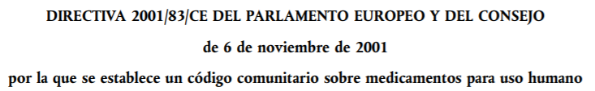
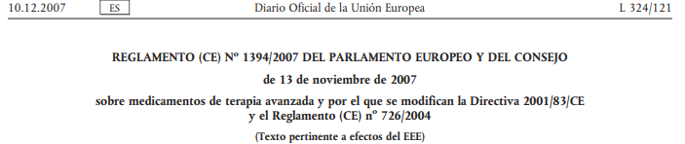


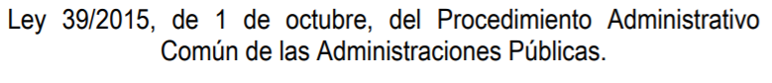
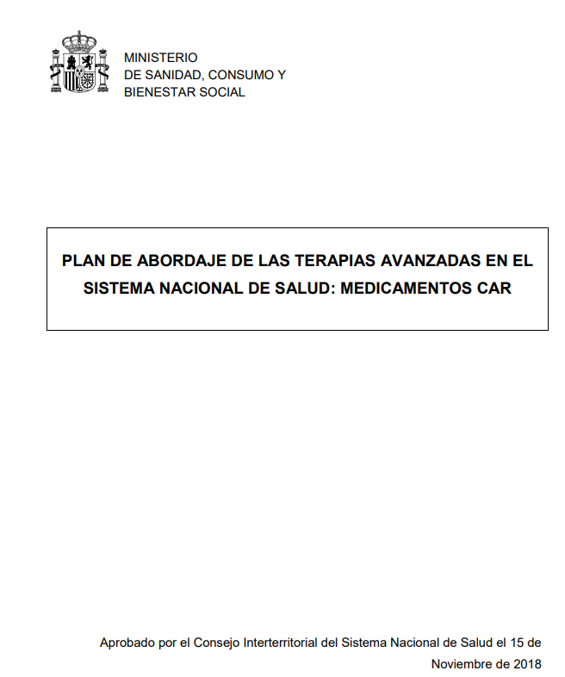
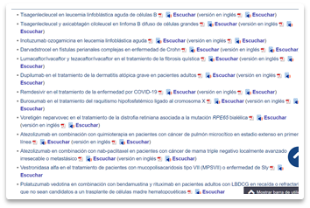
Gestión del acceso a las Terapias Avanzadas en C. Madrid Comunidad de Madrid
UE
Autorización UE
AEMPS Notificación
Ministerio de Sanidad Acuerdo de inicio
Compañía farmacéutica
Solicitud
Ministerio de Sanidad Evaluación
CIPM
Acuerdos
Ministerio Sanidad Resolución
ReValMed. Informe de posicionamiento terapéutico
Instrumento
de referencia para el posicionamiento y la evaluación
económica del coste-efectividad de los medicamentos en SNS
M. Sanidad
M. Hacienda
M. Economía
M. Industria
CC.AA.
Protocolo Farmacoclínico de uso SNS

Slide 3

Gestión del acceso a las Terapias Avanzadas en C. Madrid Comunidad de Madrid
Nombre del medicamento principio activo | Indicación terapéutica | Fecha Autorización Comisión Europea | Fecha Comercialización España | Tipo de terapia
Alofisel® Darvadstrocel | Fístulas perianales complejas en pacientes adultos con enfermedad de Crohn luminal inactiva o leve, con respuesta inadecuada a, como mínimo, un tratamiento. | 2018/03/23 | 2019/09/01 | Celular
Kymriah® Tisagenlecleucel, | Leucemia linfoblástica aguda de células B refractaria, en recaída post-trasplante o en segunda o posterior recaída en pacientes pediátricos y adultos jóvenes de hasta 25 años de edad, inclusive. Linfoma B difuso de célula grande en recaída o refractario después de dos o más líneas de tratamiento sistémico en pacientes adultos. Linfoma folicular RR después de dos o más líneas de tratamiento sistémico en pacientes adultos**. | 2018/08/22 | 2019/02/01 | CAR-T
Yescarta® Axicabtagén ciloleucel | Linfoma B difuso de células grandes RR y linfoma B primario mediastínico de células grandes (LBPM), después de dos o más líneas de tratamiento sistémico, en adultos. Linfoma folicular RR después de tres o más líneas de tratamiento sistémico, en adultos** | 2018/08/23 | 2019/07/01 | CAR-T
Luxturna® Voretigene neparvovec | Pérdida de visión debido a una distrofia retiniana asociada a la mutación RPE65 bialélica confirmada y que tienen suficientes células retinianas viables en adultos y niños | 2018/11/22 | 2021/01/08 | Génica
Zolgensma® Onasemnogén abeparvovec | Atrofia muscular espinal en 5q con una mutación bialélica en el gen SMN1 y un diagnóstico clínico de AME tipo 1 o pre-sintomáticos, en pediatría. | 2020/05/18 | 2022/01/01 | Génica
Tecartus® Autologous peripheral blood T cells CD4 and CD8 | Linfoma de células del manto RR después de dos o más líneas de tratamiento sistémico, incluido un iTKB, en adultos | 2020/12/14 | No financiado (posible nueva negociación). | CAR-T
Abecma® Idecabtagén vicleucel | Mieloma múltiple en RR tras al menos tres tratamientos previos, incluidos un IMID, un IP y un anticuerpo anti-CD38 y han presentado progresión de la enfermedad al último tratamiento, en adultos. | 2021/08/18 | Pendiente Resolución Ministerio de Sanidad. | CAR-T
Breyanzi® Lisocabtagene maraleucel | Linfoma B difuso de células grandes en RR, Linfoma B primario mediastínico de células grandes y linfoma folicular de grado 3B después de dos o más líneas de tratamientos sistémicos, en adultos. | 2022/04/27 | Pendiente Resolución Ministerio de Sanidad. | CAR-T
Carvykti® Ciltacabtagene autoleucel | Mieloma múltiple en RR tras al menos tres tratamientos previos, incluidos un agente inmunomodulador, un inhibidor del proteasoma y un anticuerpo anti-CD38 y han presentado progresión de la enfermedad al último tratamiento, en adultos. | 2022/05/26 | Pendiente Resolución Ministerio de Sanidad. | CAR-T
NC-1* Células mesenquimales troncales adultas autólogas de médula ósea expandidas, | Tratamiento de secuelas de lesión medular traumática crónica, que presenten lesiones medulares incompletas a nivel dorsal o lumbar, en adultos. | N.A. (AEMPS) | N.A. | Celular
ARI-0001* | Leucemia linfoblástica aguda de células B CD19+ en RR tras un mínimo de dos líneas de tratamiento o en recaída post-trasplante en pacientes mayores de 25 años | N.A. (AEMPS) | N.A. | CAR-T
RR en recaída y refractario. IMID: agente inmunomodulador. iTKB: inhibodr de la tirosin kinasa de Bruton; IP: inhibidor de proteasoma EMA: Agencia Europea de Medicamentos. CE: Comisión Europea. CAR-T: receptor antigénico quimérico en linfocitos T. N.A.: no aplica. *NC-1 y ARI-0001 son medicamenyos de terapia avanzada con autorizaciones de uso concedidas por la Agencia Española de Medicamentos y Productos Sanitarios al amparo del Real Decreto 477/2014, de 13 de junio, por el que se regula la autorización de medicamentos de terapia avanzada de fabricación no industrial. NC-1 fue autorizado en 2019. ARI-0001 fue autorizado en 2021. ** Indicación pendiente de financiación

Slide 4
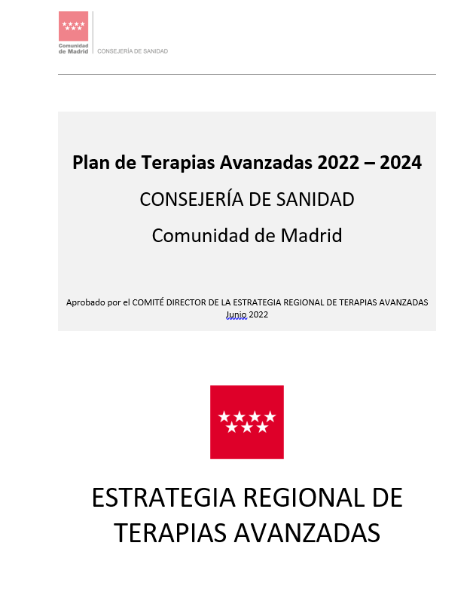
Gestión del acceso a las Terapias Avanzadas en C. Madrid Comunidad de Madrid
Estrategia Regional de Terapias Avanzadas | Misión. Optimizar la utilización de los medicamentos de terapia avanzada a partir de la coordinación y el apoyo de los ámbitos de investigación, formación, asistencia sanitaria y gestión, de forma que se garantice el acceso equitativo a los medicamentos de terapia avanzada a aquellos pacientes del SNS que precisen tratamiento en los hospitales del SERMAS
Planes de Gestión de MTA | El Decreto 1/2022, de 19 de enero, del Consejo de Gobierno, por el que se establece la estructura orgánica de la Consejería de Sanidad recoge la competencia de la elaboración, implementación y seguimiento de los Planes de Gestión de los MTA en la Comunidad de Madrid en su artículo 8. m)
Plan de Terapias Avanzadas 2022 – 2024 | Aprobado en junio 2022 por el Comité Director de la ERTA Cuatro objetivos estratégicos
Unidad de Terapias Avanzadas | Área de Planes de Gestión de Terapias Avanzadas. Area de I+D+i y Producción de Terapias Avanzadas
Comité director de la ERTA | Orden nº 824/22 de 6 de junio, de la Consejería de Sanidad por la que se crea el Comité Director de la Estrategia Regional de Terapias Avanzadas de la Comunidad de Madrid.

Slide 5
Gestión del acceso a las Terapias Avanzadas en C. Madrid Comunidad de Madrid
Plan de Gestión
  Paciente
Ruta Asistencial / Formulario
Cumplimiento de criterios.
Designación de centros
Contrato de suministro
  Centro de administración
Indicadores de proceso
Indicadores clínicos:
  Resultados en salud
  Pago por resultados
Registro de datos
MODELO DE GESTIÓN INTEGRAL, COLABORATIVO Y CENTRALIZADO
Decreto 1/2022, de 19 de enero, del Consejo de Gobierno, por el que se establece la estructura orgánica de la Consejería de Sanidad

Slide 6
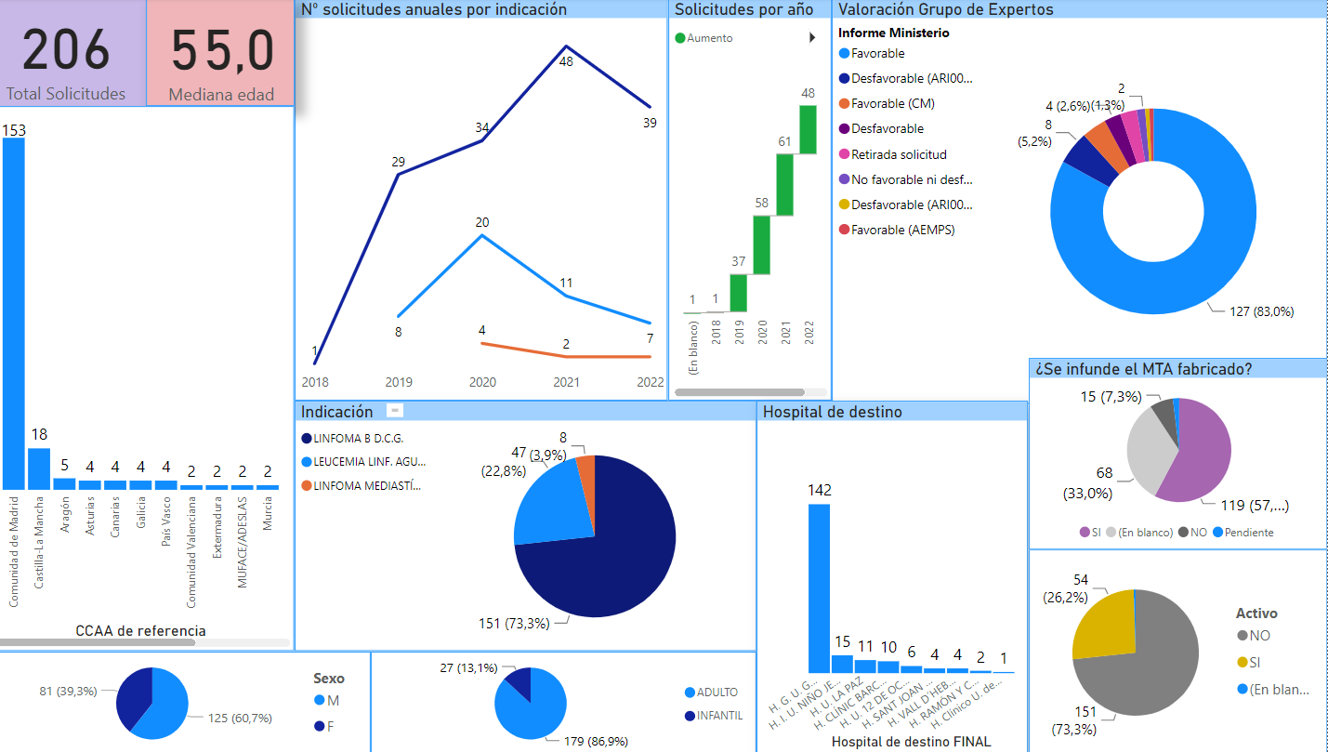
Gestión del acceso a las Terapias Avanzadas en C. Madrid Comunidad de Madrid

Slide 7

GRACIAS

